Slide 1
TEMA 4
PROGRAMACIÓN DE EQUIPOS E SISTEMAS INDUSTRIAIS

Slide 2
O SOFTWARE DE PROGRAMACIÓN
É unha ferramenta / programa / aplicación que serve para programar, é dicir, para conseguir que unha máquina ou un sistema faga o que nós queremos que faga.
Componse de INSTRUCCIÓNS, que normalmente especifican 2 cousas:
OPERACIÓN OPERANDO
(Indica o que a CPU debe facer)
(Indica a quen llo fai ou a súa dirección de memoria)
TIPOS de instruccións:
lóxicas (&, OR,.. )
aritméticas (suma, resta,..)
de salto (if, while,..)
de transferencia de datos (print, read,.. )
de control (exit, init,...)
As instruccións poden escribirse en distinas LINGUAXES DE PROGRAMACIÓN
que poden ser máis cercanos á máquina ou á persoa:
LINGUAXE DE BAIXO NIVEL ou LINGUAXE MÁQUINA (as instrucción son en binario ou hexadecimal)
LINGUAXE ENSAMBLADOR (as instrucción son códigos nemotécnicos)
LINGUAXE DE ALTO NIVEL (as instruccións son palabras en inglés: Phyton, C,..). Precisan COMPILACIÓN: Traducción a linguaxe máquina

Slide 3
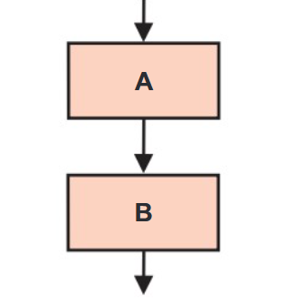
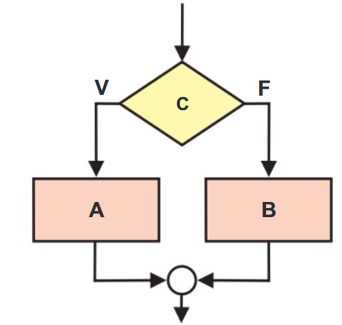
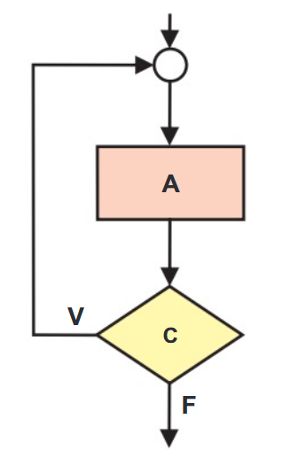
A PROGRAMACIÓN ESTRUTURADA: 3 tipos de estruturas básicas
A programación en linguaxes de alto nivel realízase de xeito ESTRUTURADO, é dicir, seguindo un determinado proceso, que garante que cuns determinados INPUTS, acádanse uns determinados OUTPUTS esperados: ALGORITMO
Estructura secuencial:
Estructura selectiva:
Estructura repetitiva:
As instruccións execútanse unha detrás da outra, segundo están escritas no programa.
Execútase unha ou outra instrucción (A ou B), en función do valor de C. Por ex.:
IF
IF.... ELSE
A vaise executar tantas veces como C sexa certo. Por ex.: WHILE
FOR

Slide 4
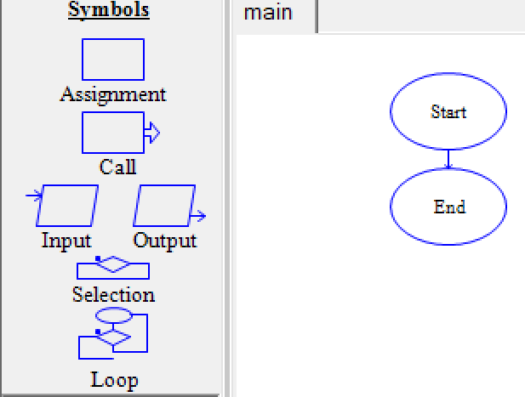
O DIAGRAMA DE FLUXO ou FLOWCHART
Un ALGORITMO, ou conxunto de instruccións que conforman un proceso tal que produce uns determinados resultados, a partires de certos parámetros de entrada, pode representarse gráficamente mediante un FLOWCHART
O diagrama de fluxo / flowchart é independente da linguaxe de programación, podería implementarse en calquera delas.
Ten as seguintes características:
O deseño é sempre descendente
Ten un INICIO e un FIN
É modulable
Cada módulo ten unha estructura básica común
Programa RAPTOR para realizar flowcharts:
Estructura secuencial
Estructura selectiva:
Estructura repetitiva:

Slide 5
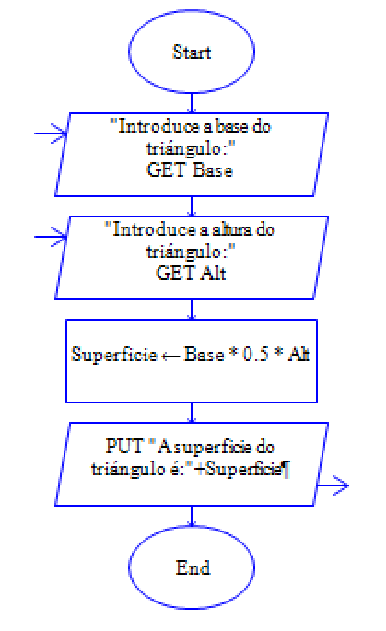
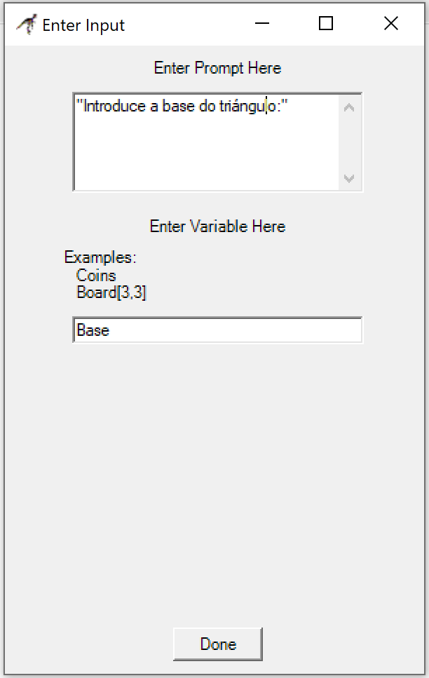
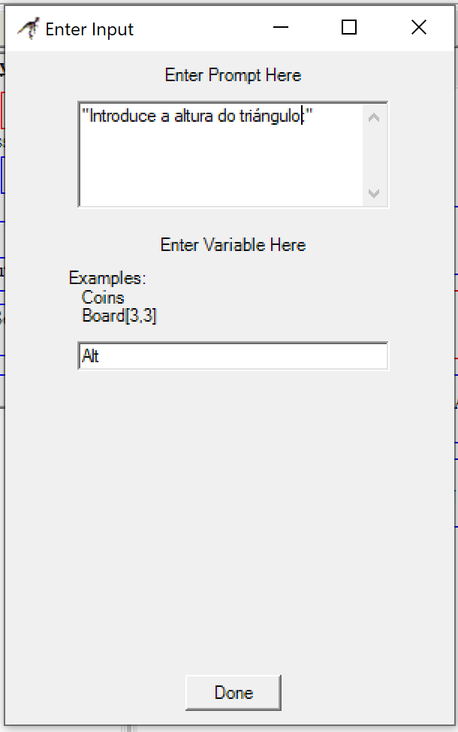
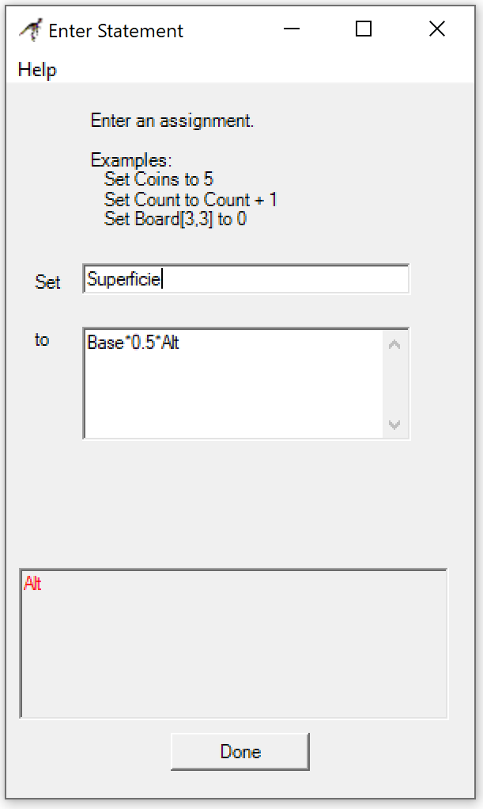
EXEMPLOS DE FLOWCHART EN RAPTOR
Programa1: Solicitar por teclado 2 entradas e asignarlle a variable BASE e ALTURA dun triángulo. Realizar o cálculo e mostrar o resultado en pantalla

Slide 6
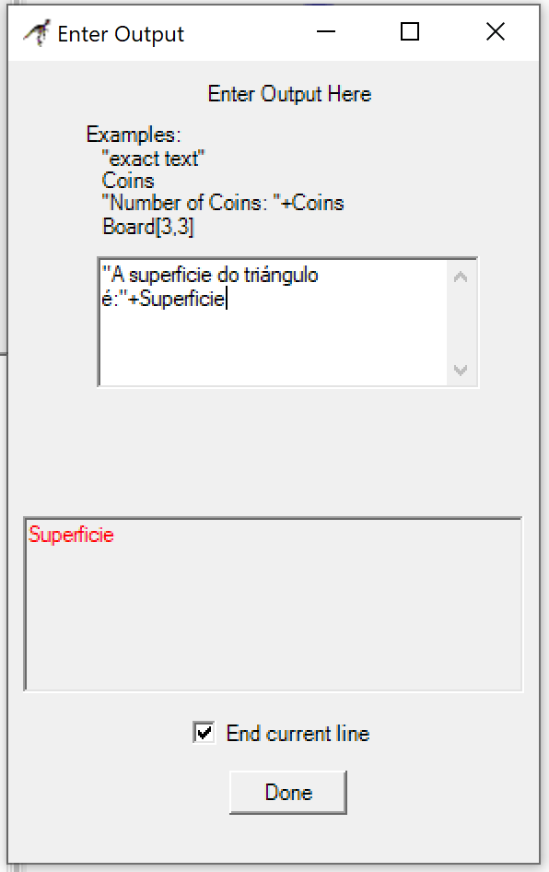
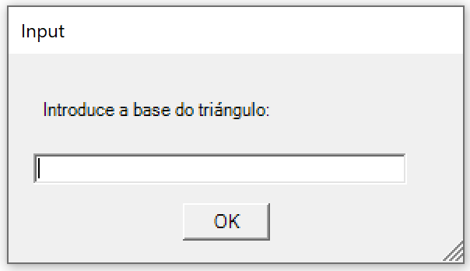
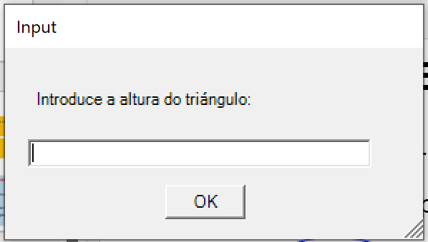
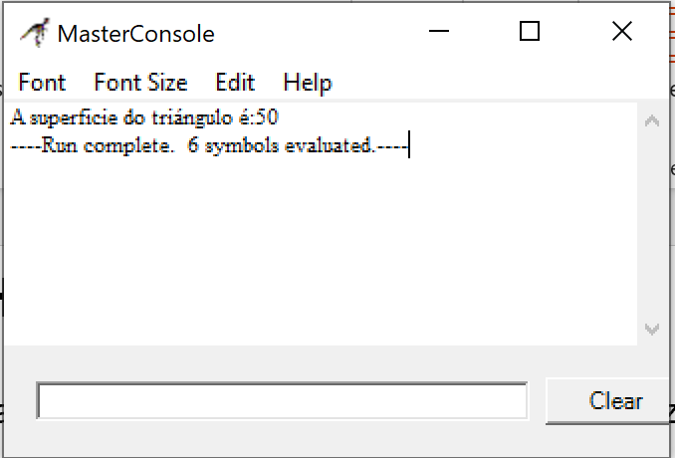
EXEMPLOS DE FLOWCHART EN RAPTOR
Programa1: Solicitar por teclado 2 entradas e asignarlle a variable BASE e ALTURA dun triángulo. Realizar o cálculo e mostrar o resultado en pantalla
Execución (RUN):

Slide 7
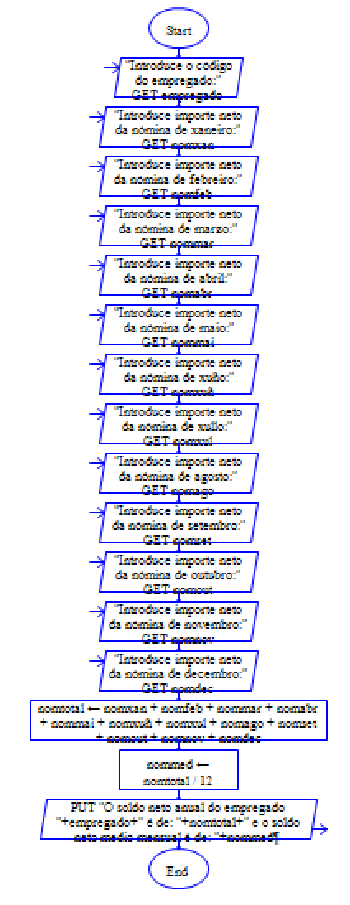
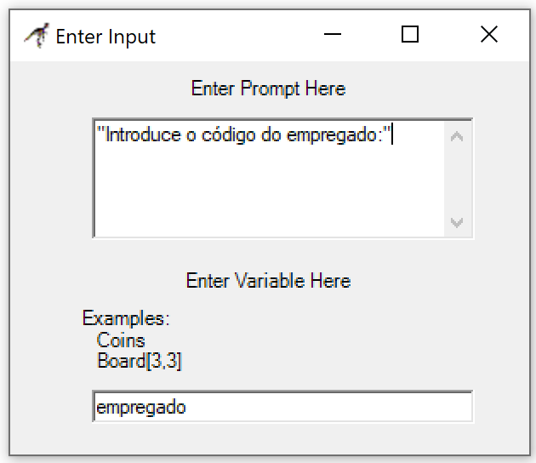
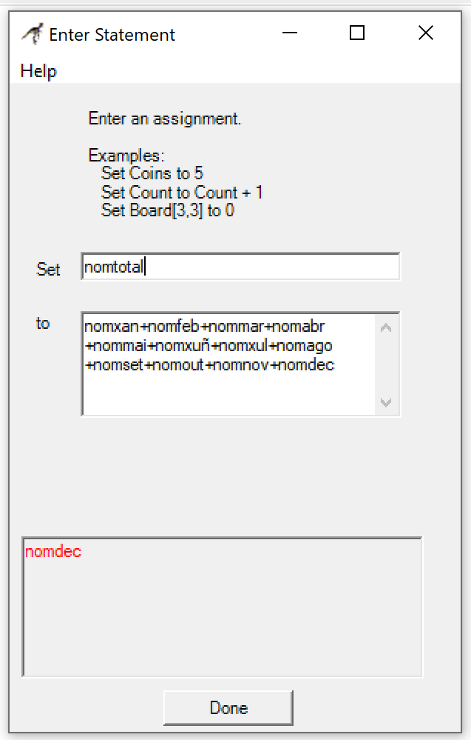
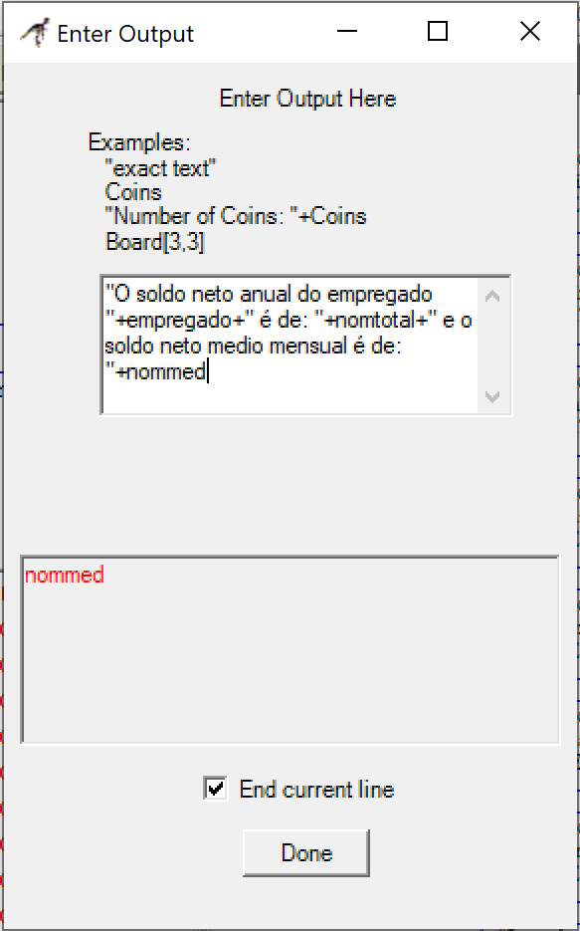
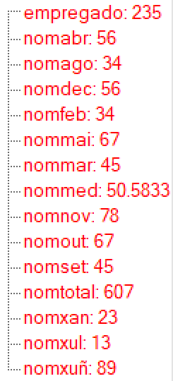
EXEMPLOS DE FLOWCHART EN RAPTOR
Programa2: Solicitar por teclado o nr de empregado e o importe das súas nóminas de cada mes do ano, e mostrar en pantalla o salario anual e o salario medio mensual.

Slide 8
EXEMPLOS DE FLOWCHART EN RAPTOR
Exercicio: Realizar un fluxograma en Raptor para un programa que lle pida a un alumno a nota das 3 avaliacións e que lle devolva a nota media.
Ten en conta que necesitas:
3 INPUT
4 variables, 3 cun valor que se solicita ao usuario e outra que se calcula (asignación)
1 SAÍDA
A estructura do programa é completamente SECUENCIAL

Slide 9
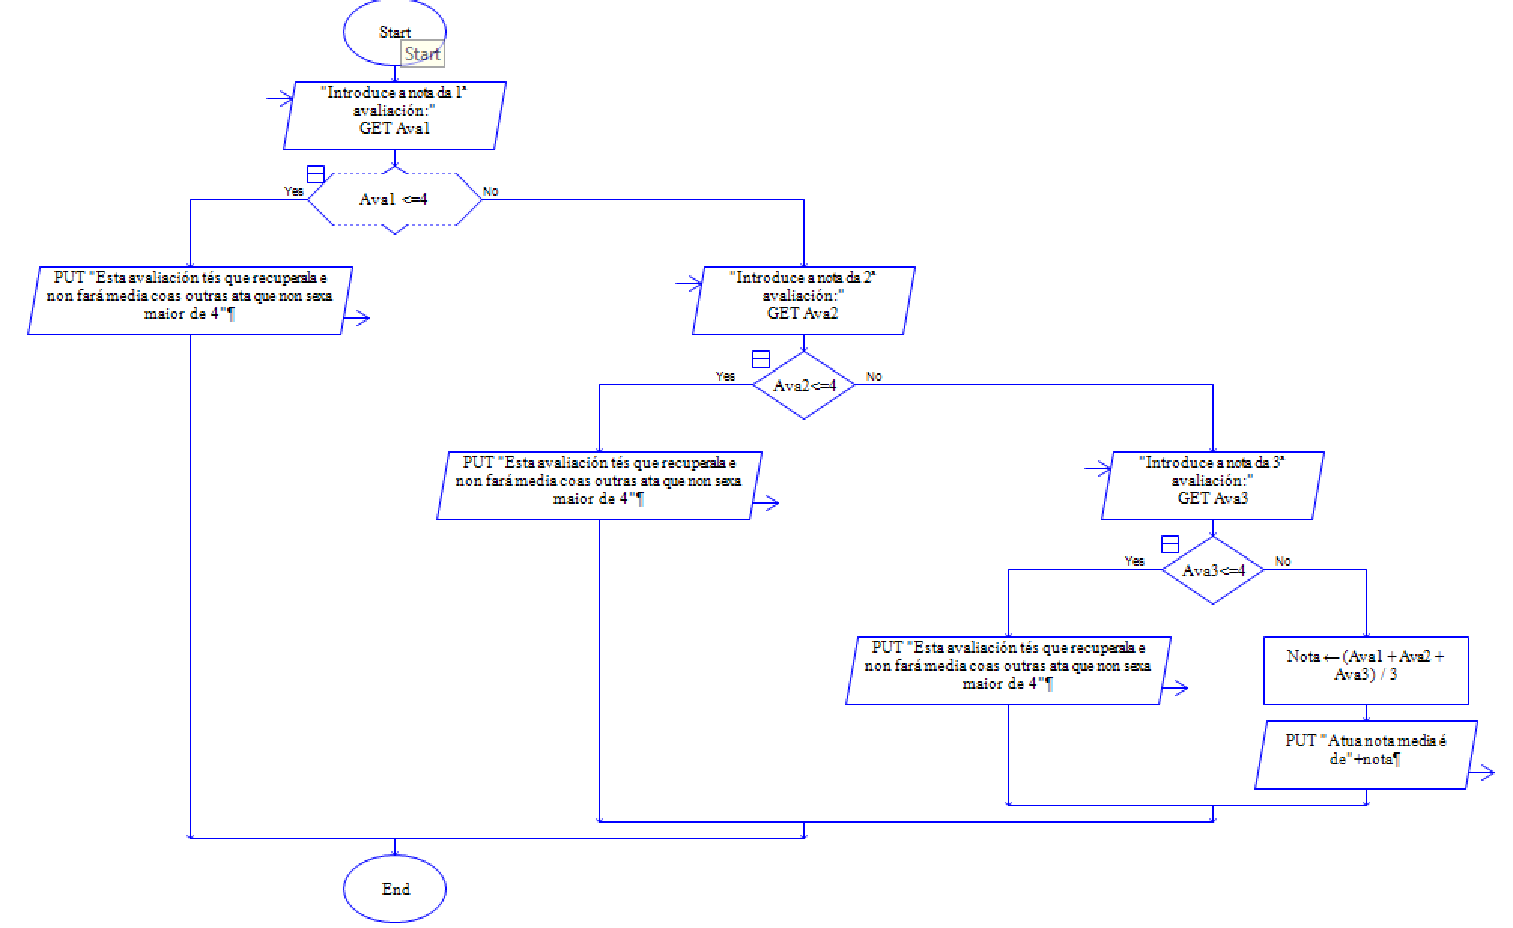
EXEMPLO CON ESTRUTURA SELECTIVA
Podemos enriquecer o programa anterior, introducindo a condición de que se a nota que introduce o alumno é menor ou igual a 4, o programa indícalle que esa avaliación debe ser recuperada e que non fará media ata que sexa maior.
Observa que o fluxo do programa cambia en función do valor das variables

Slide 10
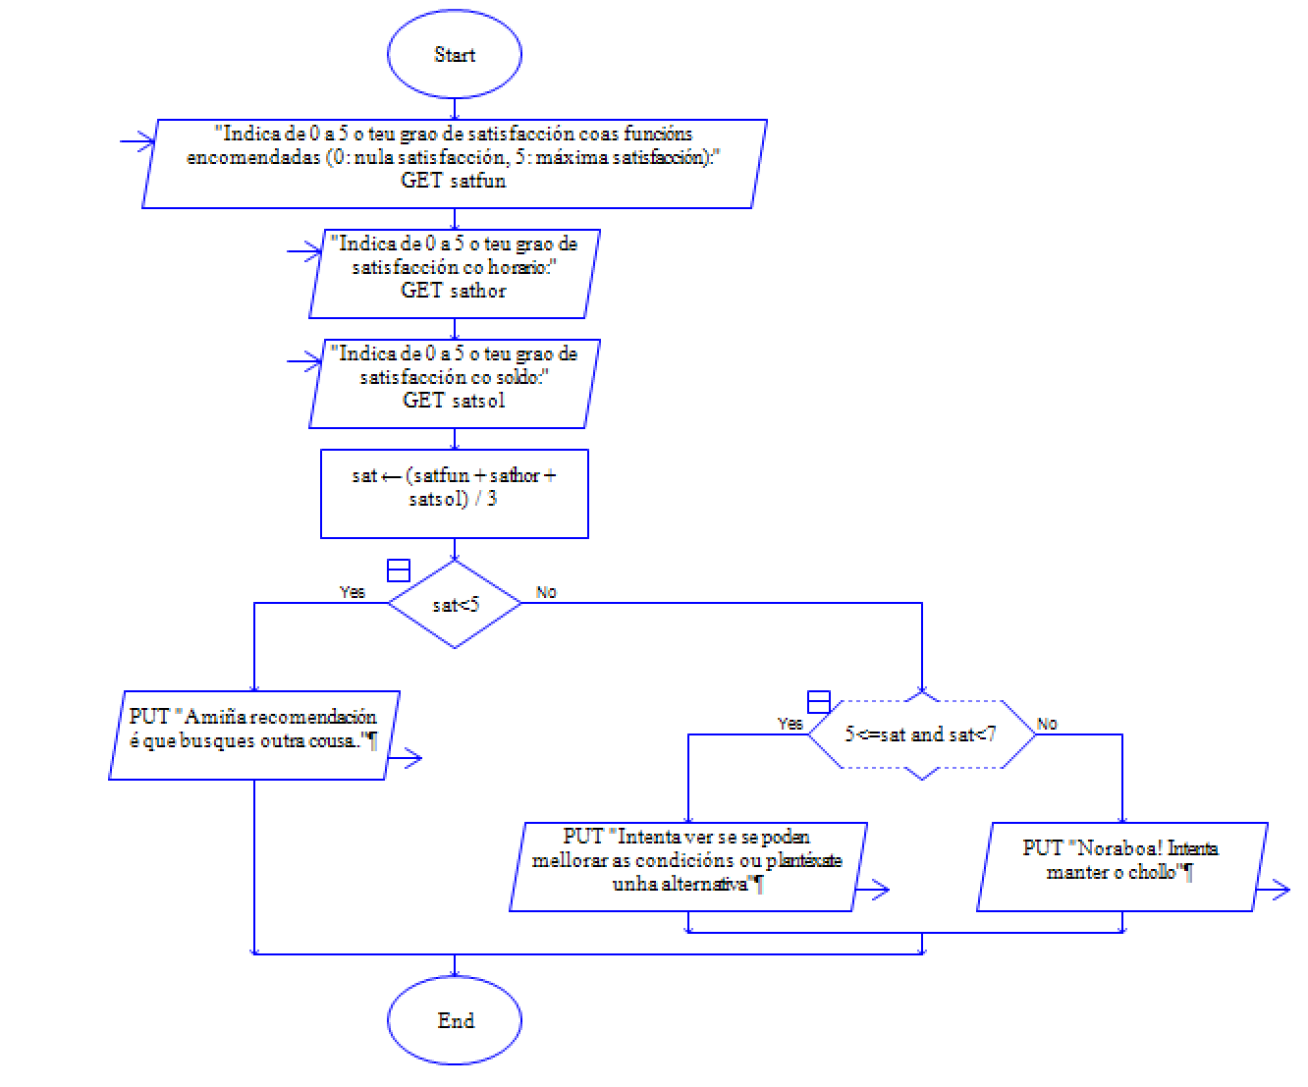
EXERCICIOS CON ESTRUTURA SELECTIVA EN RAPTOR
Neste programa pídeselle ao usuario que introduza o seu nivel de satisfacción no traballo en función de 3 variables. Segundo o resultado da media das 3, daráselle un consello ou outro.
Realízao tí agora.
Cantas variables ten o programa?

Slide 11
EXERCICIOS CON ESTRUTURA SELECTIVA EN RAPTOR
Exercicio: Imaxina un test online de personalidade formado por 10 preguntas, con 3 posibles respostas (a), b) e c), orientado a coñecer o grao de autoconfianza, ou seguridade nun mesmo do que o realiza. O psicólogo que o deseñou, estimou un peso de 0 se a resposta é a),1 se a resposta é b) ou 2 se a resposta é c) para cada pregunta, de tal maneira que ao finalizar o test, suma todos os puntos e, en función do resultado, devolve unha información ao interesado tal que así:
Se a puntuación é <5, devolve a mensaxe “A confianza en ti mesmo é baixa. Deberías tomar medidas o antes posible para ir mellorándoa”
Se a puntuación é >=5 e <=7, devolve a mensaxe “A confianza en ti mesmo é bastante boa. Coida de non perdela”
Se a puntuación é >7, devolve a mensaxe “Tes moita confianza en ti mesmo. Coidado de non cegarte”
Deseña en Raptor o algoritmo axeitado, creando unha variable para cada resposta e empregando só estructura secuencial e selectiva.

Slide 12
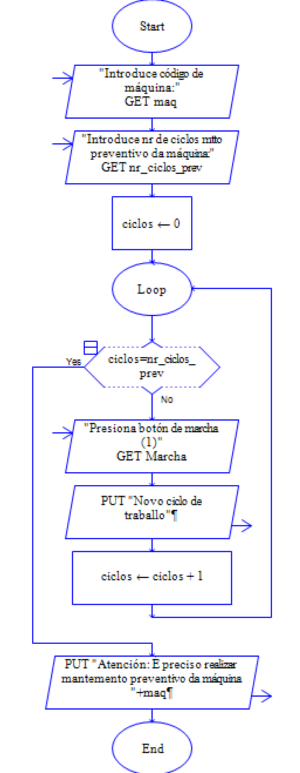
EXEMPLO CON ESTRUTURA REPETITIVA
PROGRAMACIÓN DO MANTEMENTO PREVENTIVO DUNHA MÁQUINA:
Partindo dunha variable de entrada que indique ao programa cada cantos ciclos de traballo debe realizarse o mantemento preventivo dunha determinada máquina, realízase un contador dos ciclos de traballo, de tal maneria que ao chegar ao número de ciclos especificado previamente, o programa avisa de que é preciso realizar o mantemento.
Observa as 3 estruturas básicas do programa: secuencial, selectiva e repetitiva.
Cantas variables de entrada ten o programa??

Slide 13
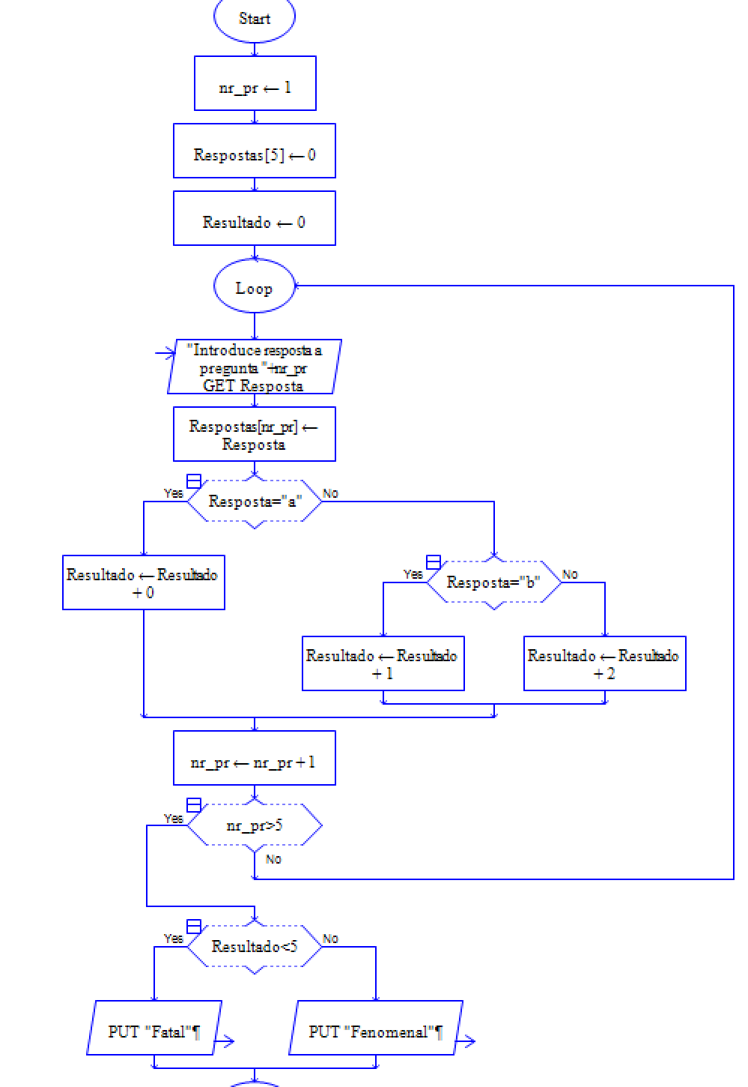
ESTRUCTURA REPETITIVA E ARRAYS
Exercicio: Realiza de novo o exercicio do test de autoestima, empregando a estructura repetitiva, empregando un array (matriz, neste caso unidimensional) para gardar as respostas: Respostas[5]

Slide 14
EXEMPLOS DE FLOWCHART EN RAPTOR
Exercicio: Realiza un programa no que se solicite a cantidade de choiva en l/m², caída en cada mes do ano. Garda cada un deses valores nun array. Unha vez finalizada a entrada de datos por teclado, devolve a información ao usuario mediante a mensaxe “A candidade de choiva caída no mes 1 foi de ... l/m², no mes 2 foi de .... l/m², etc “ e a media mensual foi de ... l/m²
Cantas variables empregas no programa?
(Ten en conta que o ARRAY é unha variable máis)

Slide 15
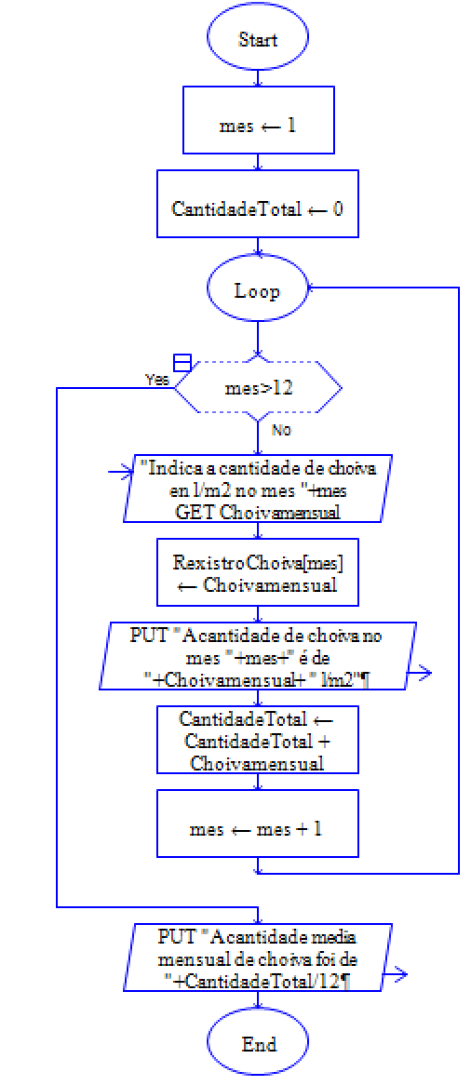
EXEMPLOS DE FLOWCHART EN RAPTOR
Solución ao exercicio anterior:

Slide 16
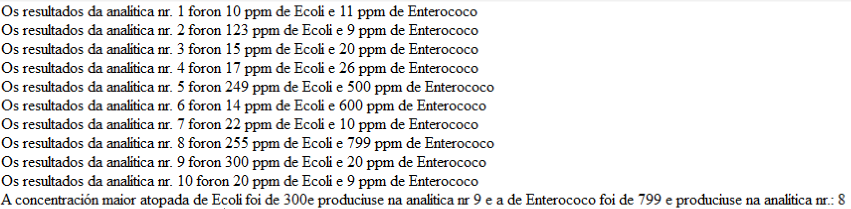
EXEMPLOS DE FLOWCHART EN RAPTOR
Exercicio: Realiza un fluxograma en Raptor para o control da contaminación de un río, sabendo que:
Realízanse analíticas cada 15 días, dende maio ata setembro, o que supón un total de 10 analíticas, ou toma de datos.
En canda analítica mídense 2 parámetros: A concentración da bacteria E-coli, e a concentración da bacteria Enterococo.
Deben construirse 2 matrices unidimensionáis: unha matriz para a concentración de cada bacteria.
O programa debe pedir que se introduzan todos estos valores e que os rexistre.
Cando remata a temporada, debe indicar cales foron os valores de concentración de cada bacteria en cada analítica e cales foron as concentracións máximas de cada unha delas e en que nº de analítica se deron.
O resultado debe ser algo así:

Slide 17
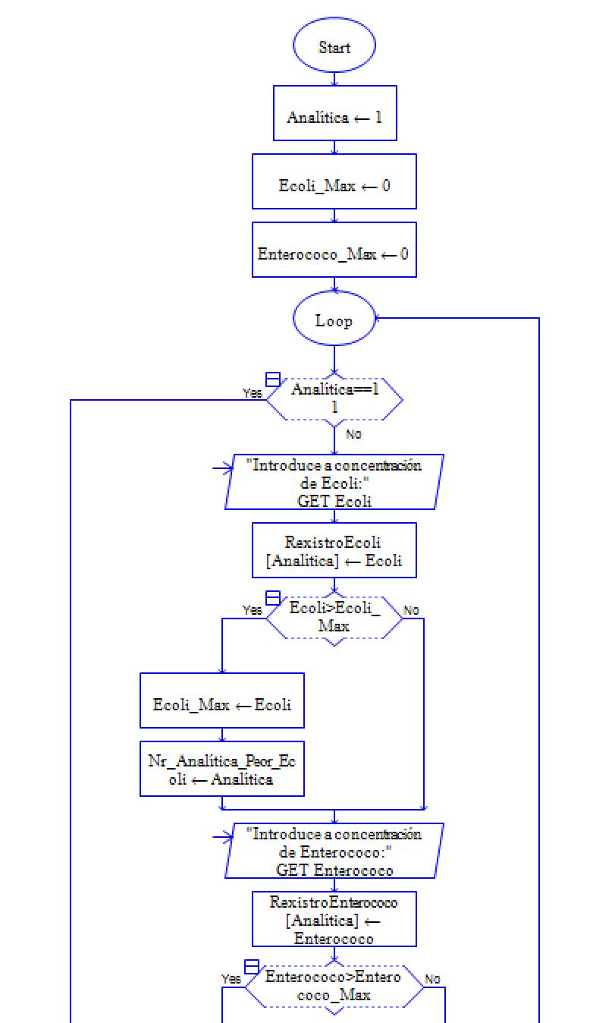
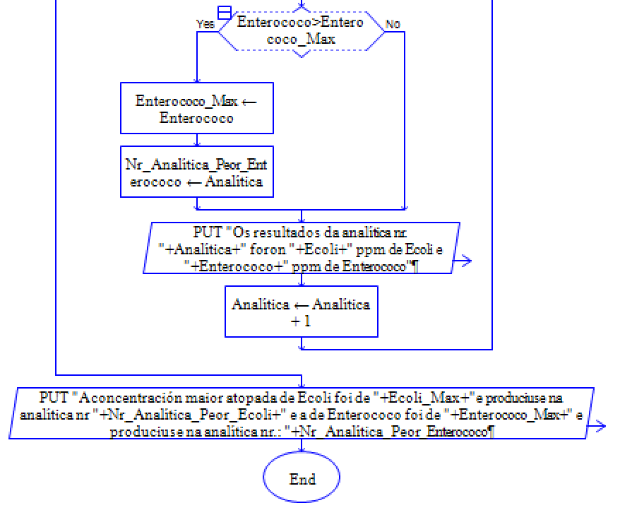
EXEMPLOS DE FLOWCHART EN RAPTOR
Solución ao exercicio anterior:

Slide 18
PROGRAMACIÓN NA LINGUAXE DE ALTO NIVEL C# (C SHARP)
NO ENTORNO DE PROGRAMACIÓN VISUAL STUDIO
C# é unha LINGUAXE DE PROGRAMACIÓN DE ALTO NIVEL que se emprega moito nos entornos industriais.
Ten unha grande versatilidade en canto aos tipos de aplicacións que podemos desenvolver:
Aplicacións de consola
Aplicacións web
Aplicacións de xogos
etc..
Por ser de alto nivel precisa sempre un proceso de COMPILACIÓN, para traducir a linguaxe cercana aos humáns a linguaxe máquina: 1010001000...
VISUAL STUDIO é un ENTORNO DE DESARROLLO INTEGRADO (IDE), que significa que é unha plataforma que nos permite editar código nunha determinada linguaxe (no noso caso C#), dispón de axudas á programación, como por exemplo librerías de comandos, realiza a DEPURACIÓN (DEBUG) do código, o que significa que detecta erros ou advertencias que poden derivar en erros, COMPILA e EXECUTA o programa, permitindo simular o seu comportamiento.

Slide 19
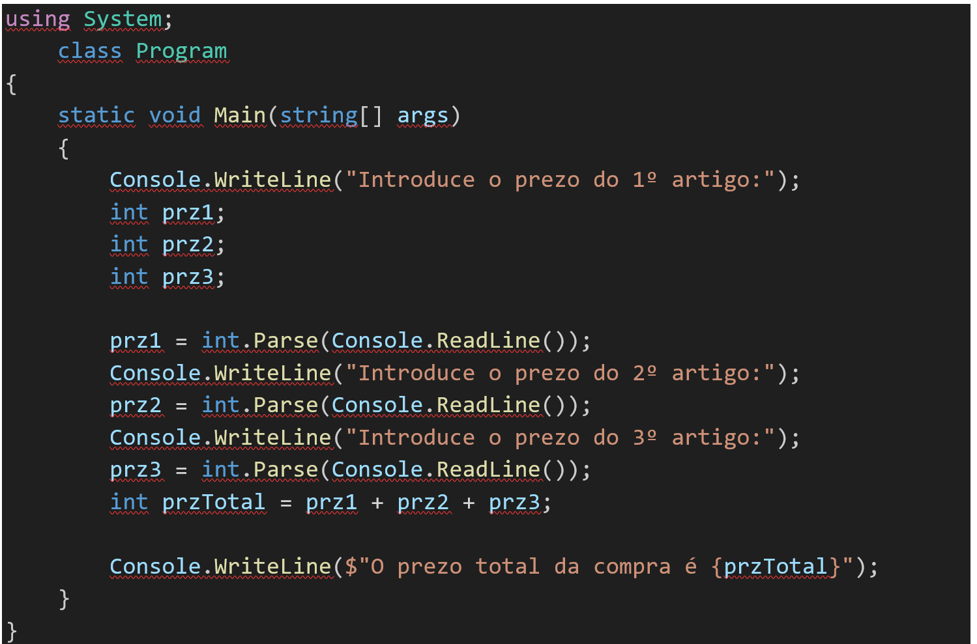
PROGRAMACIÓN CON C# EN VISUAL STUDIO
Empezamos con
using
indicando a librería de comandos que imos empregar no programa. Neste caso a System inclúe os comandos básicos que empregaremos prácticamente sempre, polo que esta sempre estará
Como en todas as linguaxes, en C# hai que respectar una SINTAXE propia. Neste caso débese incluir o código dentro dun Main { } (tal e como está escrito) e dentro dunha CLASE { } (relacionado con programación orientada a obxectos, como se verá máis adiante).
Noutros programas veremos ademáis a CLASE dentro dun namespace { }, contextualizando esa clase nese entorno

Slide 20
PROGRAMACIÓN CON C#
TIPOS DE DATOS:
Hai moitos tipos de datos, pero imos ver só estos:
string cadena de caracteres
int número enteiro positivo ou negativo
double número decimal con máis precisión
bool true / false
array pode ser unidimensional (vector) ou multidimensional (matriz)
List <> Vector de algo, p. ex.: List <int> ou List <string>
Distinguir entre dato (pode variar de valor) e constante (ten sempre o mesmo valor): const
Os comentarios poden ser nunha única liña con // ou en varias liñas con /* ao inicio e */ ao final
Tipos de operadores:

Slide 21
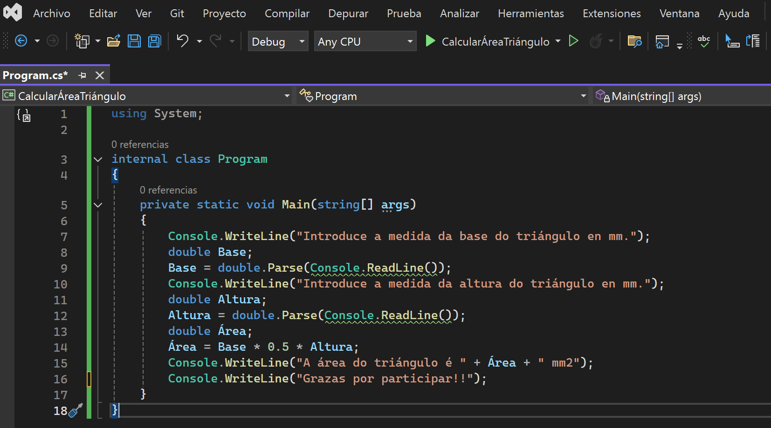
PROGRAMACIÓN CON C# - APLICACIÓNS DE CONSOLA
CÁLCULO ÁREA TRIÁNGULO:
(Contrastar co exercicio feito en Raptor)

Slide 22
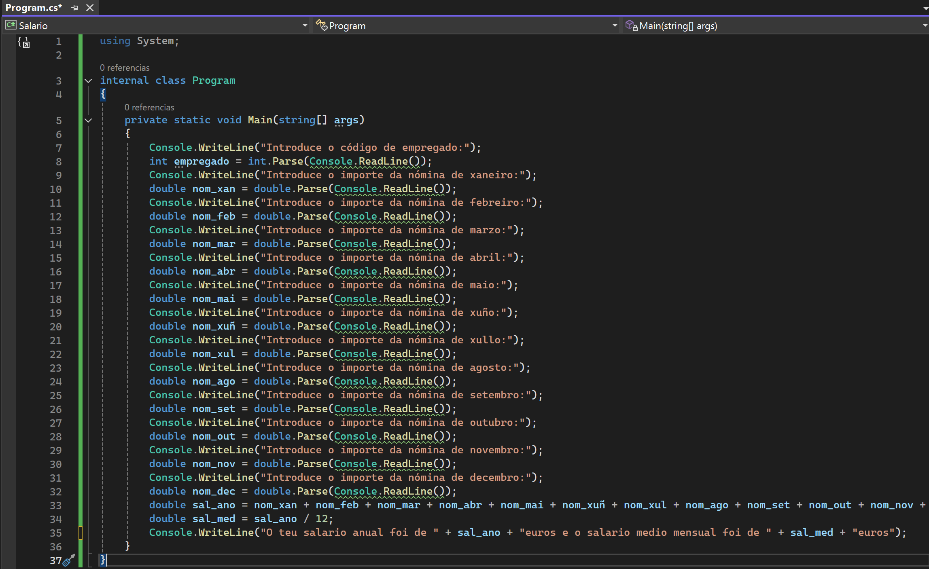
PROGRAMACIÓN CON C#
CÁLCULO SALARIO ANUAL E MEDIO MENSUAL: (Contrastar co exercicio feito en Raptor)

Slide 23
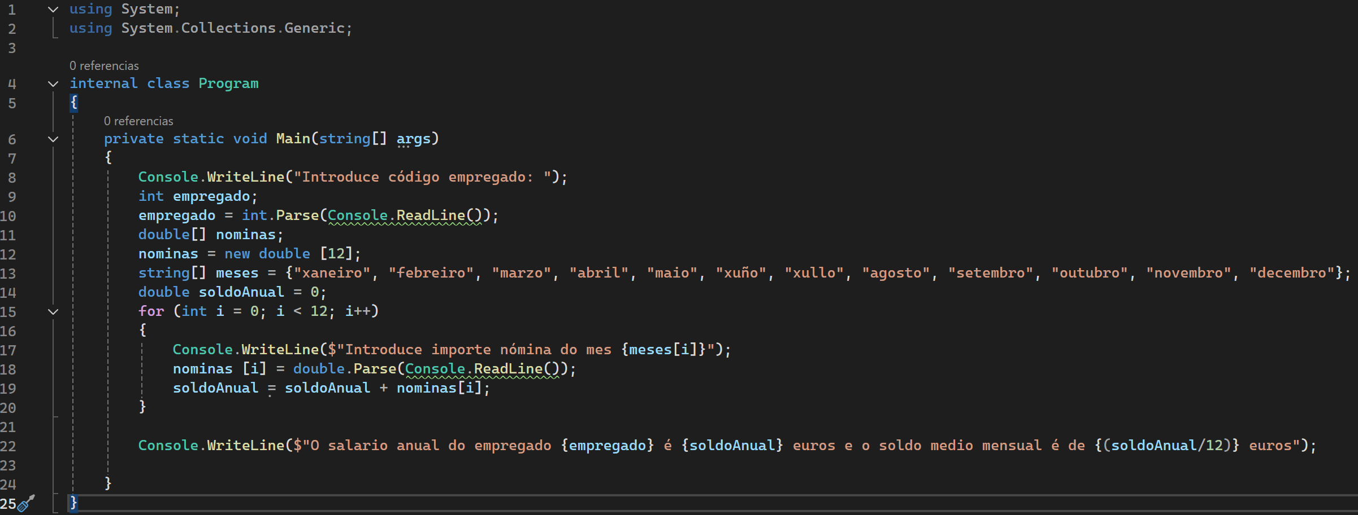
PROGRAMACIÓN CON C#
O programa anterior pode facerse de xeito máis eficiente con ARRAYS e ESTRUCTURA REPETITIVA (for):

Slide 24
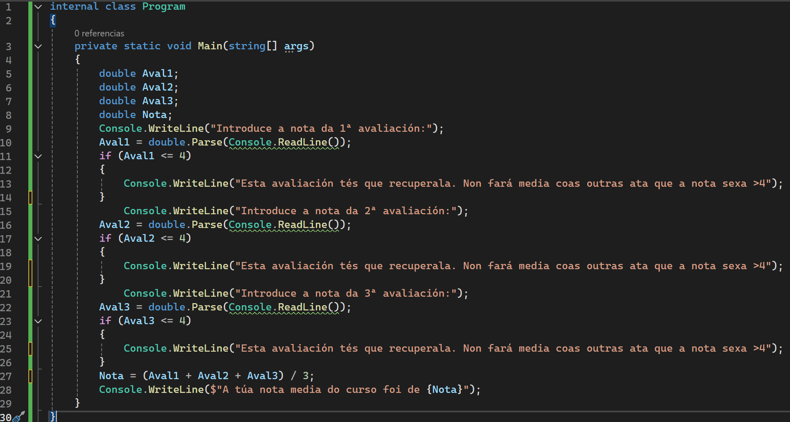
PROGRAMACIÓN CON C#
Todos os programas anteriores respondían a unha estructura de tipo secuencial. Imos incorporar agora a estructura selectiva coa instrucción “if”:
Este programa é o mesmo que o que se fixo con Raptor.
Ten un problema, que é INCOHERENTE, xa que fai o contrario do que dí, porque fai a nota media aínda que haxa avaliacións suspensas.
Como podemos melloralo para que no caso de algunha avaliación suspensa, a mensaxe que saia sexa “Debido a que tés a avaliación x suspensa, non podemos darche unha nota media”?

Slide 25
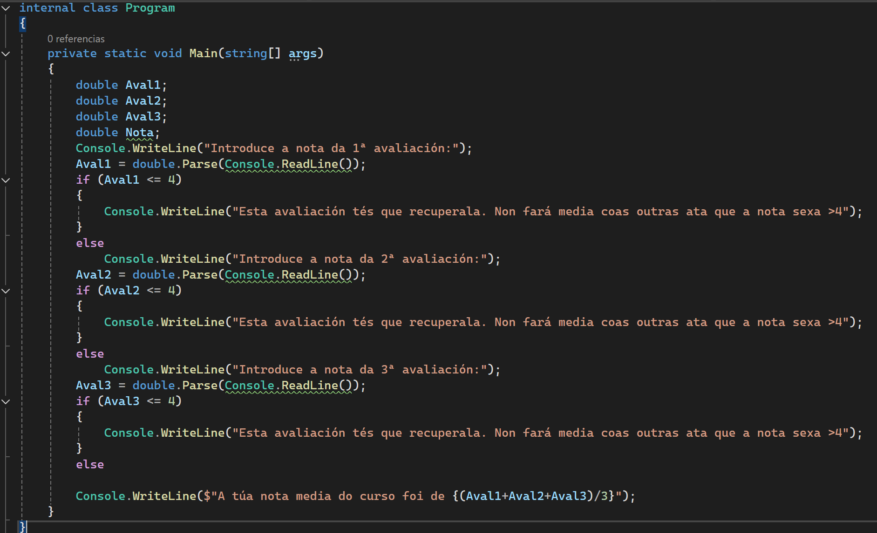
PROGRAMACIÓN CON C#
A diferenza entre só “if” e “if....else”:
Agora o programa só continúa se non se cumpre a condición de “if”

Slide 26
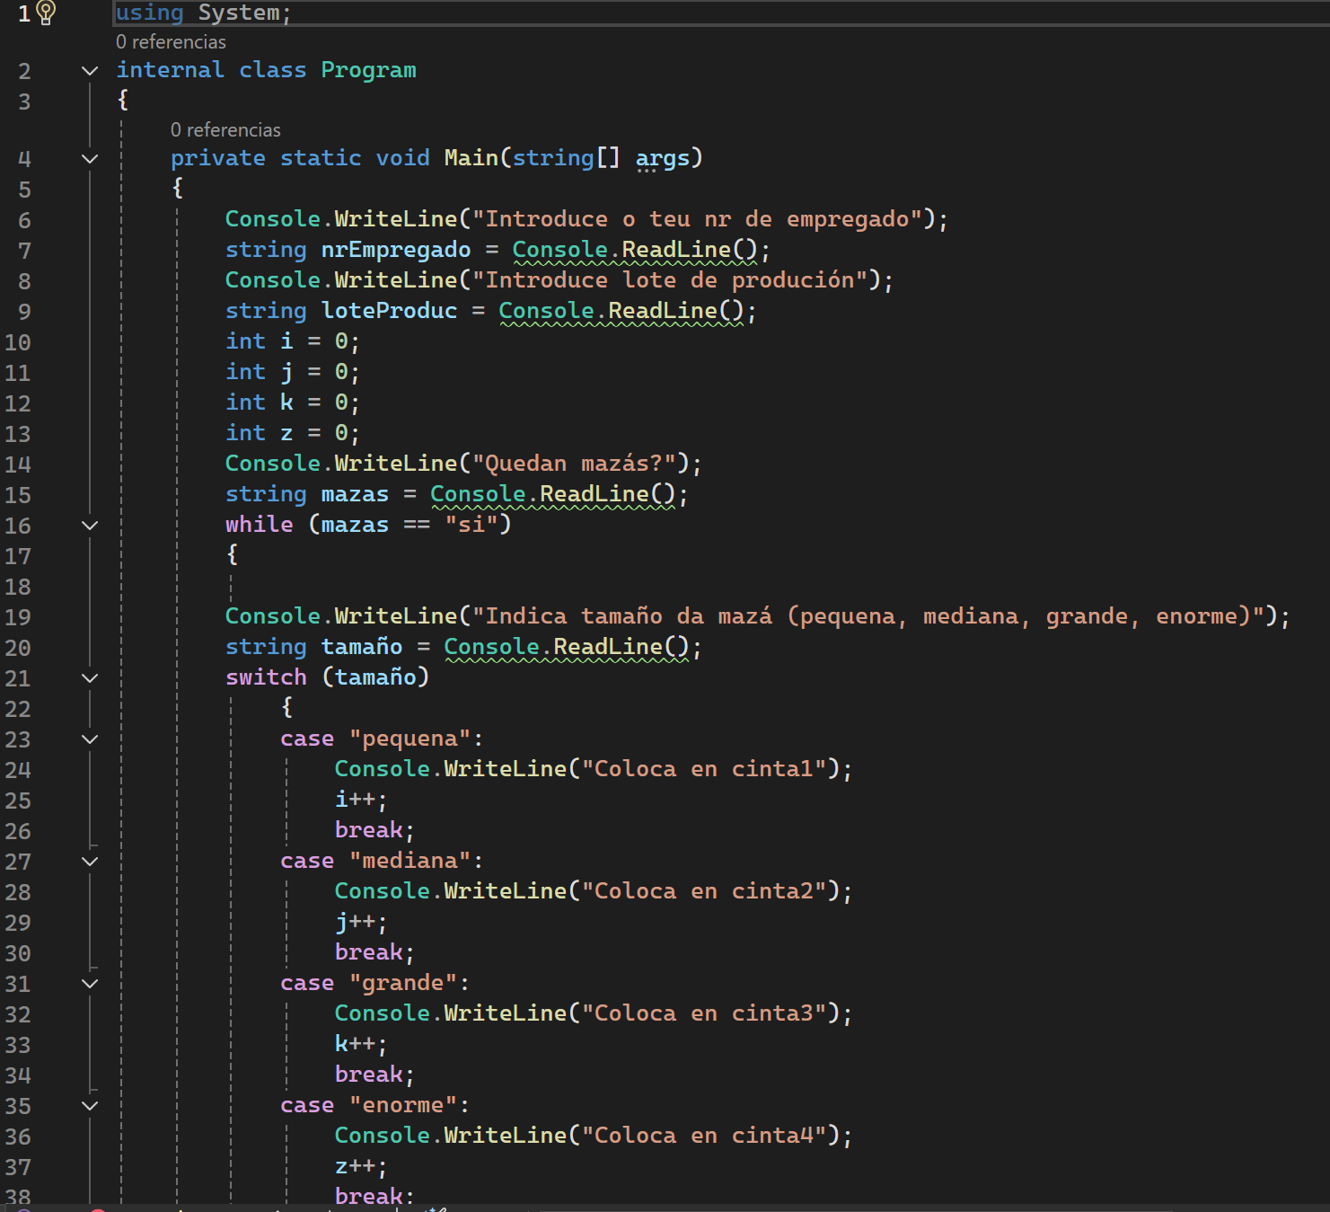
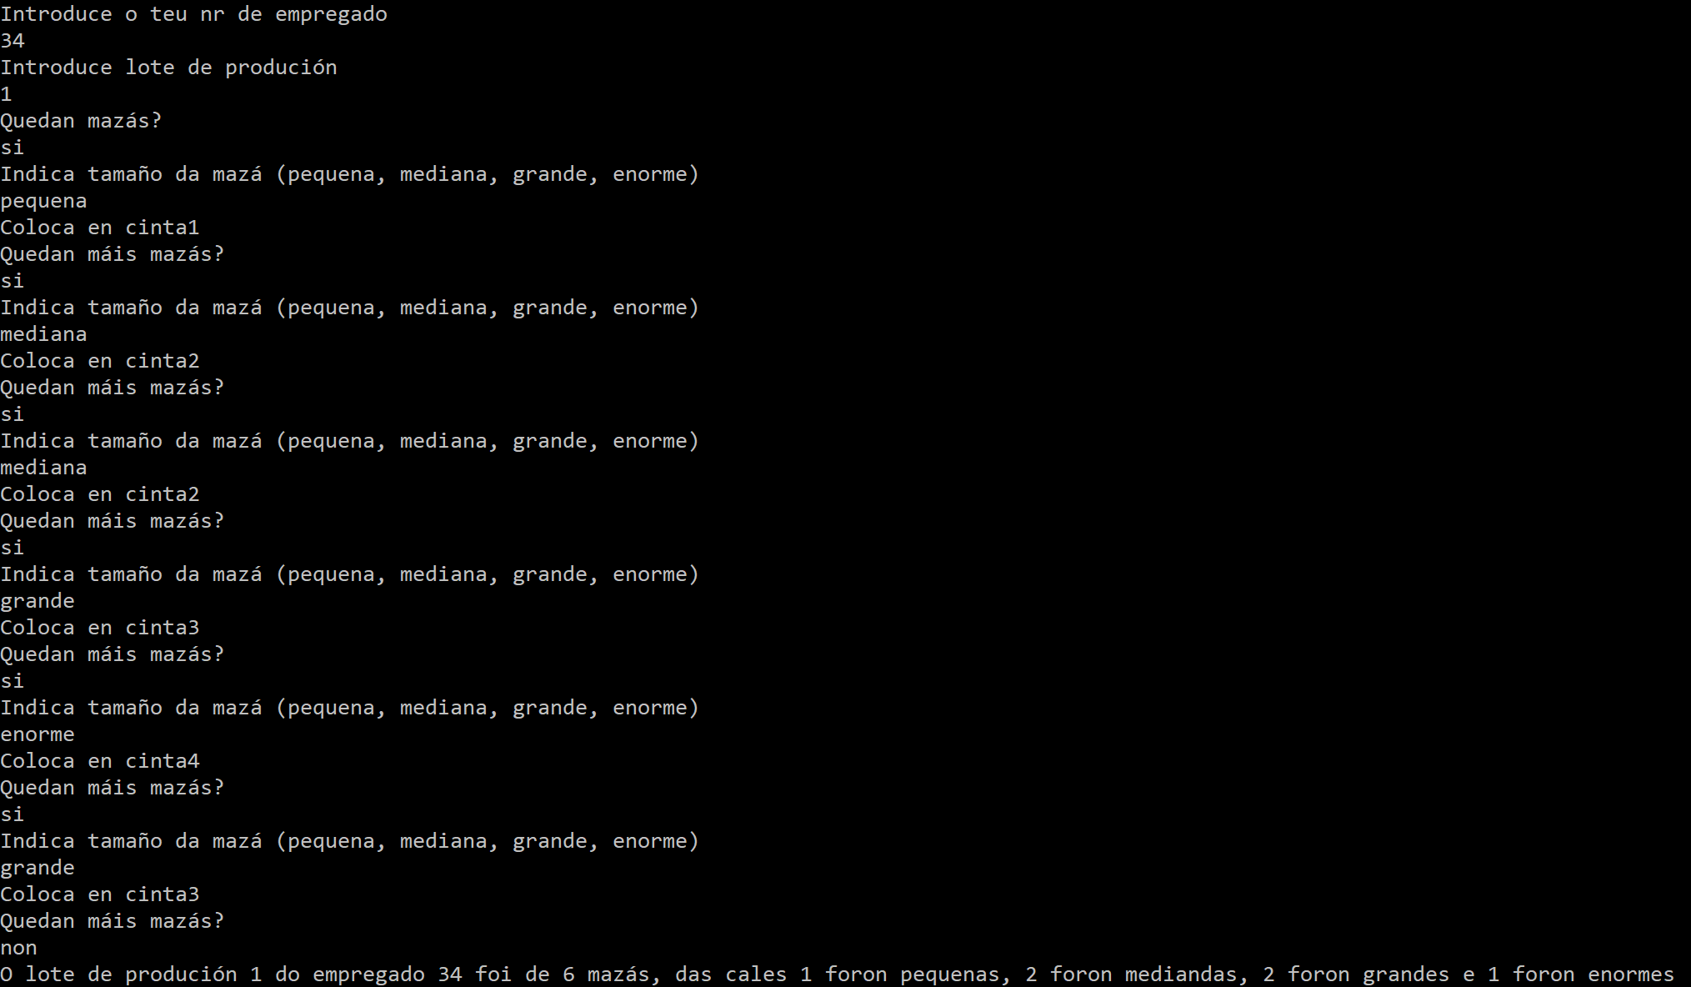
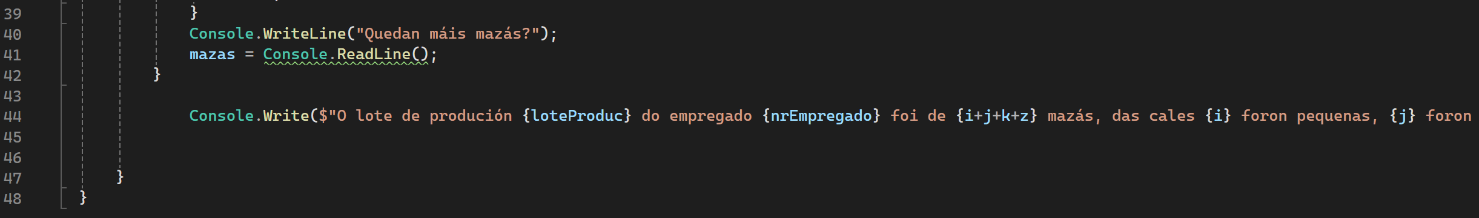
PROGRAMACIÓN CON C#
Outra instrucción para estructuras selectivas: SWICH / CASE..

Slide 27
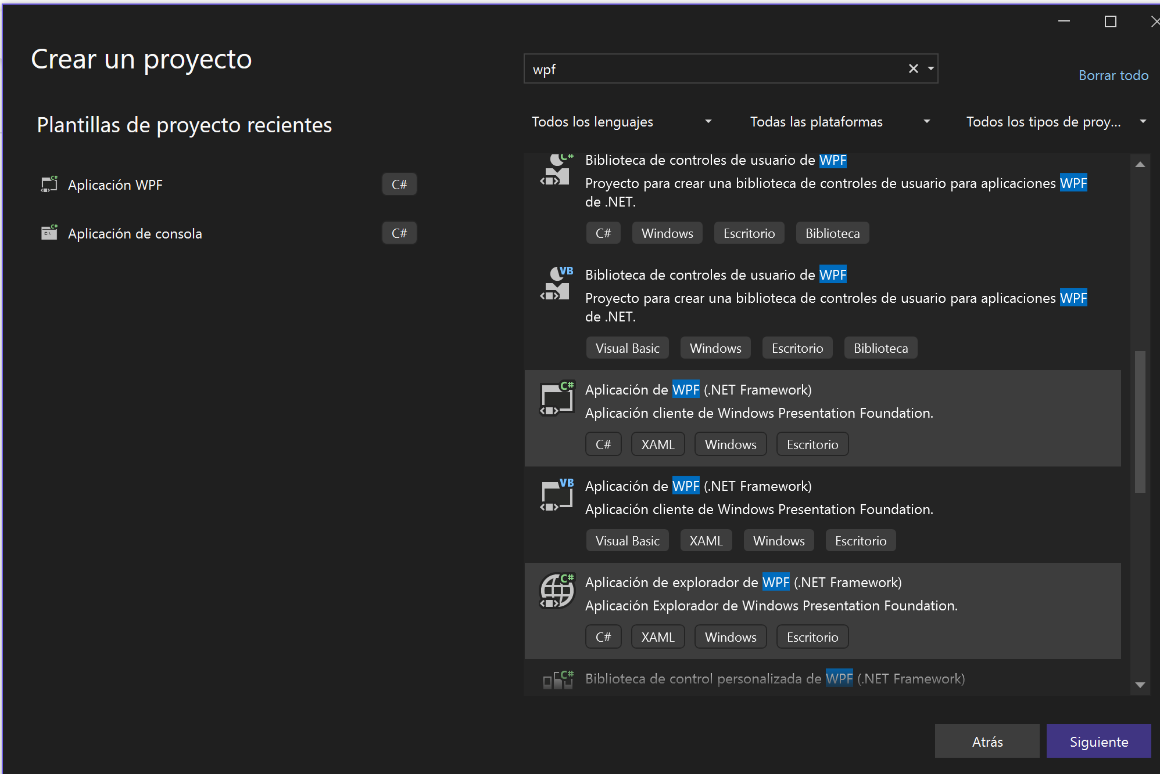
PROGRAMACIÓN CON C# - APLICACIÓNS CON INTERFAZ GRÁFICA
Visual Studio -> novo proxecto -> Aplicación de WPF (.NET framework)
** Se non está -> mirar abaixo “No encuentra lo que busca?” -> Instalador Visual Studio: Desarrollo de escritorio .NET

Slide 28
PROGRAMACIÓN CON C# - APLICACIÓNS CON INTERFAZ GRÁFICA
Nestas aplicacións traballamos con programación orientada a obxectos. Un obxecto é un botón, un cadro de texto, unha imaxe.. Vanse empregar 2 linguaxes de programación: XAML para as propiedades do obxecto e C# para os eventos relacionados cos obxectos. Vexamos 1 exemplo:
Dar o seguinte nome ao proxecto: HMI_Máquina_Ensamblado
Aparecerá unha interfaz gráfica: Cambiar o título por este no código do arquivo xaml (Dentro de Tittle)
Abrir Panel de Controis á esquerda (Se non está -> Ver -> Cadro de ferramentas
Arrastrar cadro de texto e poñer “REFERENCIA” ata a posición que queiramos. Dar formato sen borde, en negrita, arial e tamaño 16.
Arrastrar un botón (BUTTON) -> Cambiar Fondo, Letra, Content “Manual” (XAML)
Crear un evento no botón (é dicir, que ocorra algo cando o presionamos): No arquivo C# dentro do botón:
{
MessageBox.Show (“Inicia ciclo manual”);
}
Repartir a pantalla en 2 filas e 2 columnas con Grid e colocar o texto/botón/imaxe cada un nunha celda distinta.
Ollo! Se non se especifica fila e/ou columna, toma o valor 0
  {

Slide 29
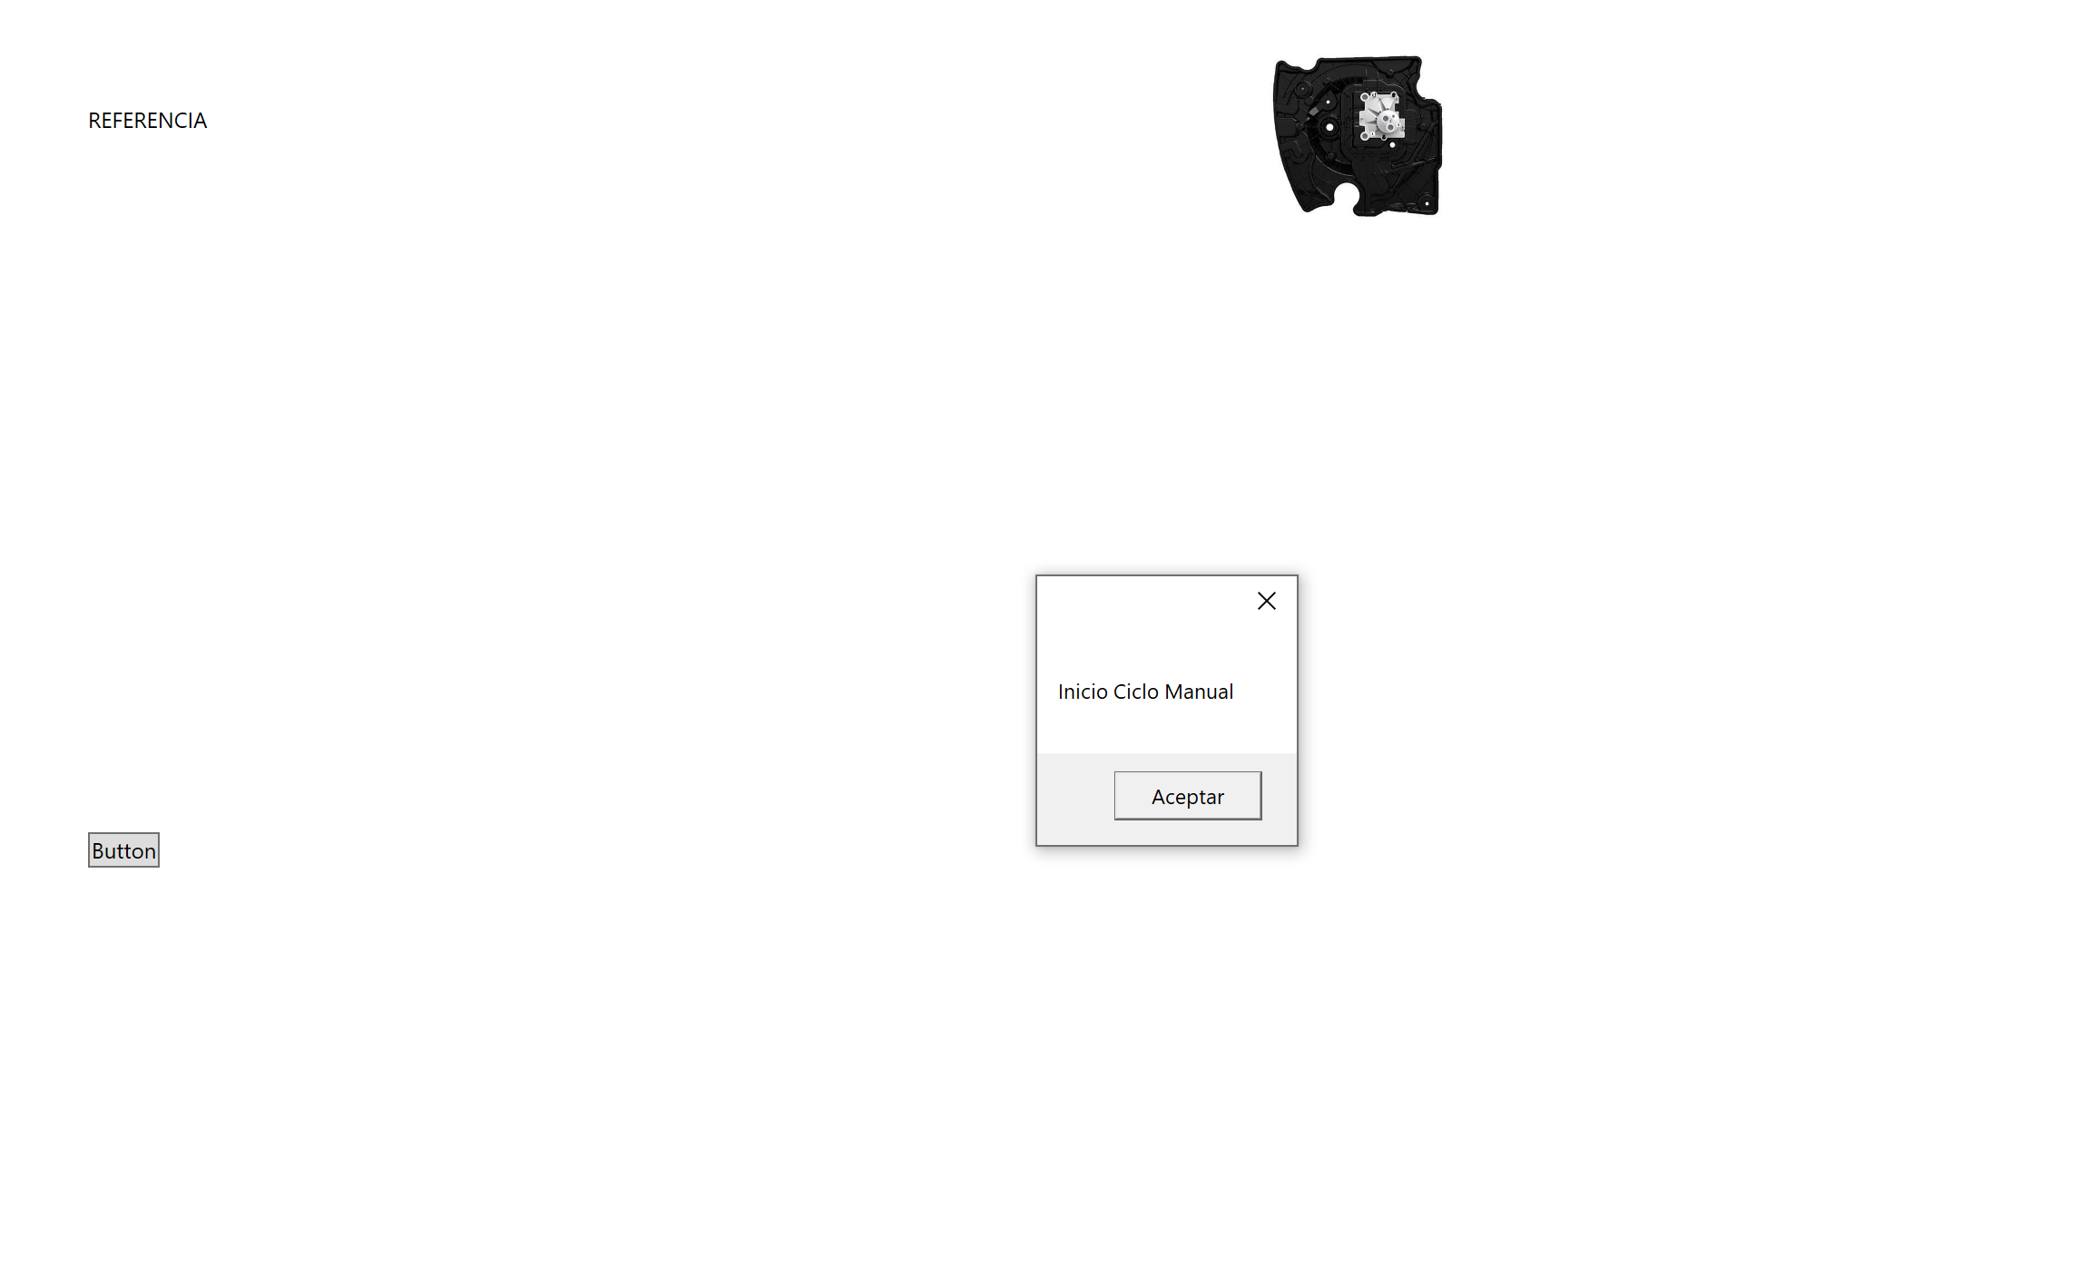
PROGRAMACIÓN CON C# - APLICACIÓNS CON INTERFAZ GRÁFICA

